Slide 1
2019/7/15 勉強会
SD 3年 松尾 瑛

Slide 2
内容
目次
進捗
歯車についての知見
Gitを始めよう

Slide 3
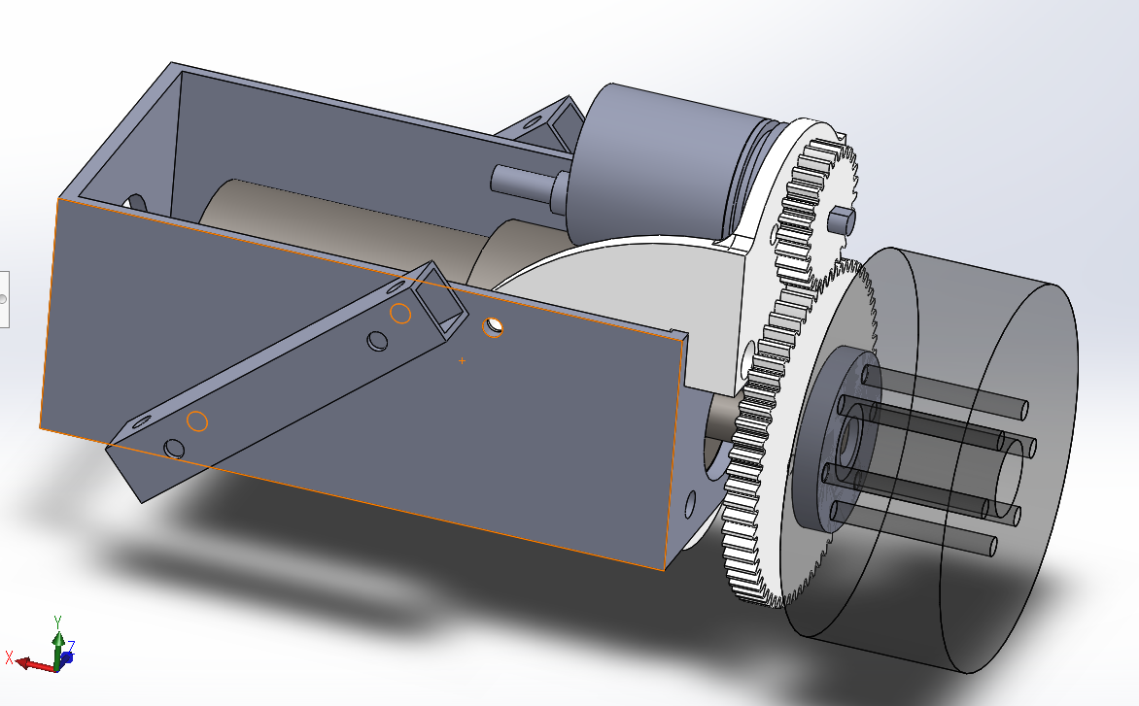
機構の進捗
進捗
タイヤとモータとハブとギヤの取り付け方に苦労
ちょうどいいギヤが売ってない →結局自作することにした
材料はとりあえずアクリル板

Slide 4
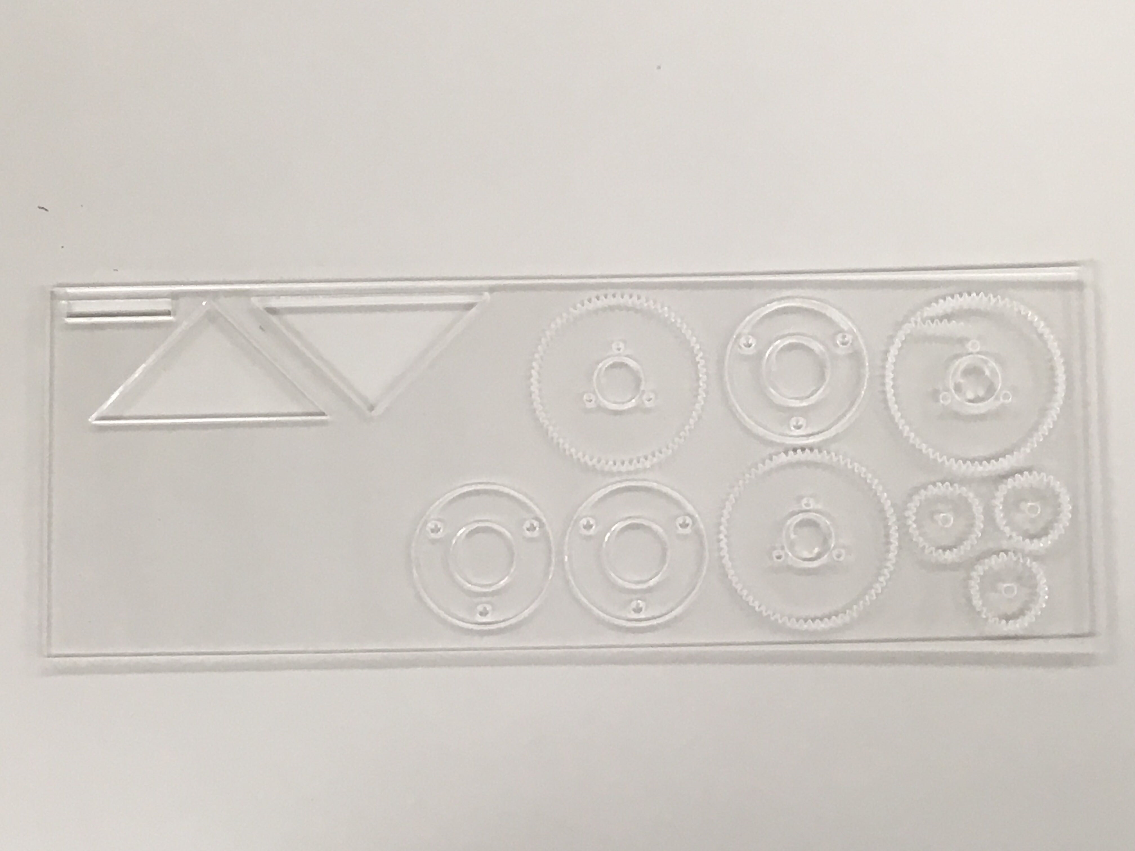
機構の進捗
進捗
レーザー加工 SolidWorksで部品・図面作成 DXFファイルで保存 加工機にインポート
加工失敗 アクリルの厚みの途中までしか切れてなかった 出力が足りなかったみたい
また今度挑戦します

Slide 5
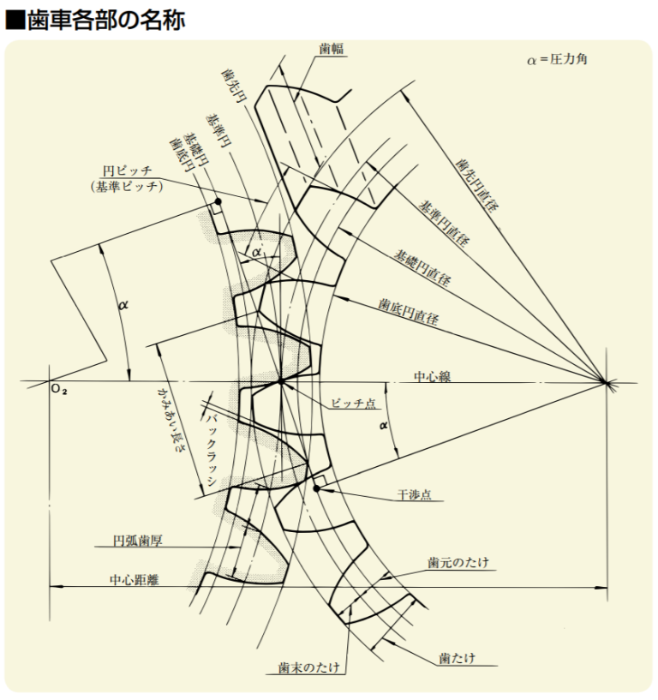
知っておきたい歯車用語
歯車についての知見
KHKの歯車ABC入門編
選定に必要な情報
歯数
歯の数
モジュール
歯の大きさ
ピッチ円・基準円
歯がかみ合う大きさ
基準円が接するように並べると歯がかみ合う
歯数×モジュール＝基準円直径[mm]

Slide 6
知っておきたい歯車用語
歯車についての知見
その他
歯幅
歯車の厚さ
歯先円
歯の先端を結んだ円
歯先円が歯車の実際の外径の大きさ
バックラッシ
かみ合う時の隙間、ガタつき
ないのもありすぎるのもダメ

Slide 7
ギヤの自作
歯車についての知見
利点
歯数や形状や材料を自由に決められる
圧倒的に安い
軽い
CADでの作り方
自分で作る(参考： 一昨年のアドベントカレンダー)
テンプレートを作ってあるのでそれを使う
KHK歯車計算ソフトを使う

Slide 8
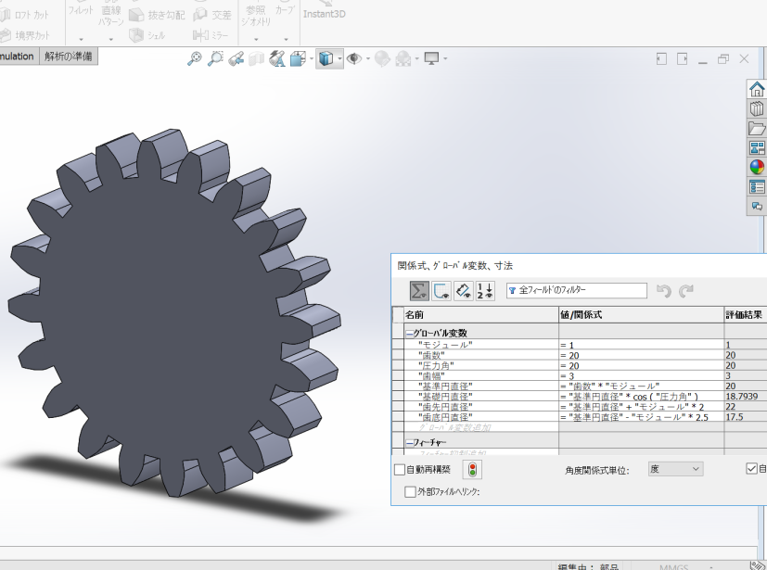
ギヤの自作 CADのテンプレート
歯車についての知見
利点 グローバル変数でパラメータ変更が簡単にできる
大きい歯車用と小さい歯車用がある

Slide 9
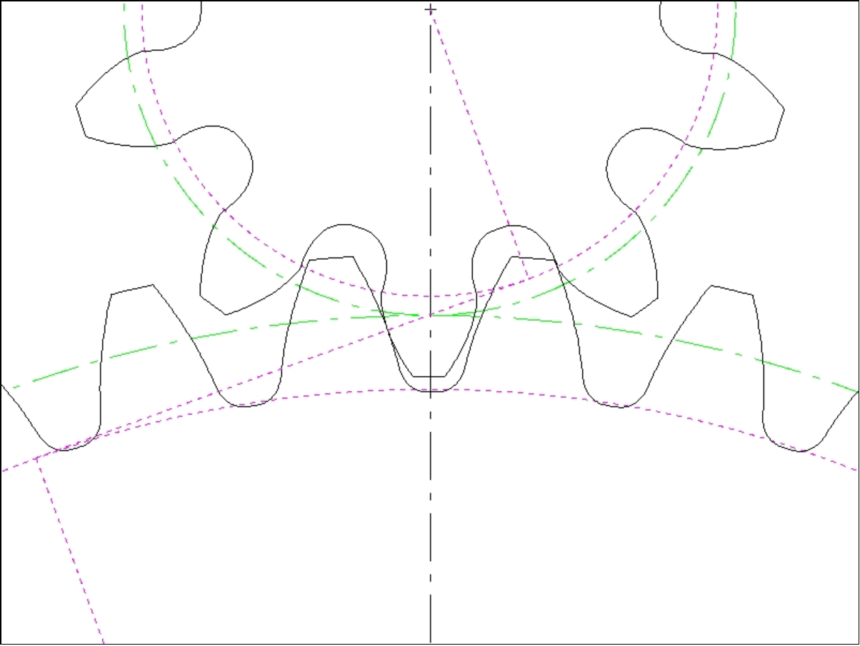
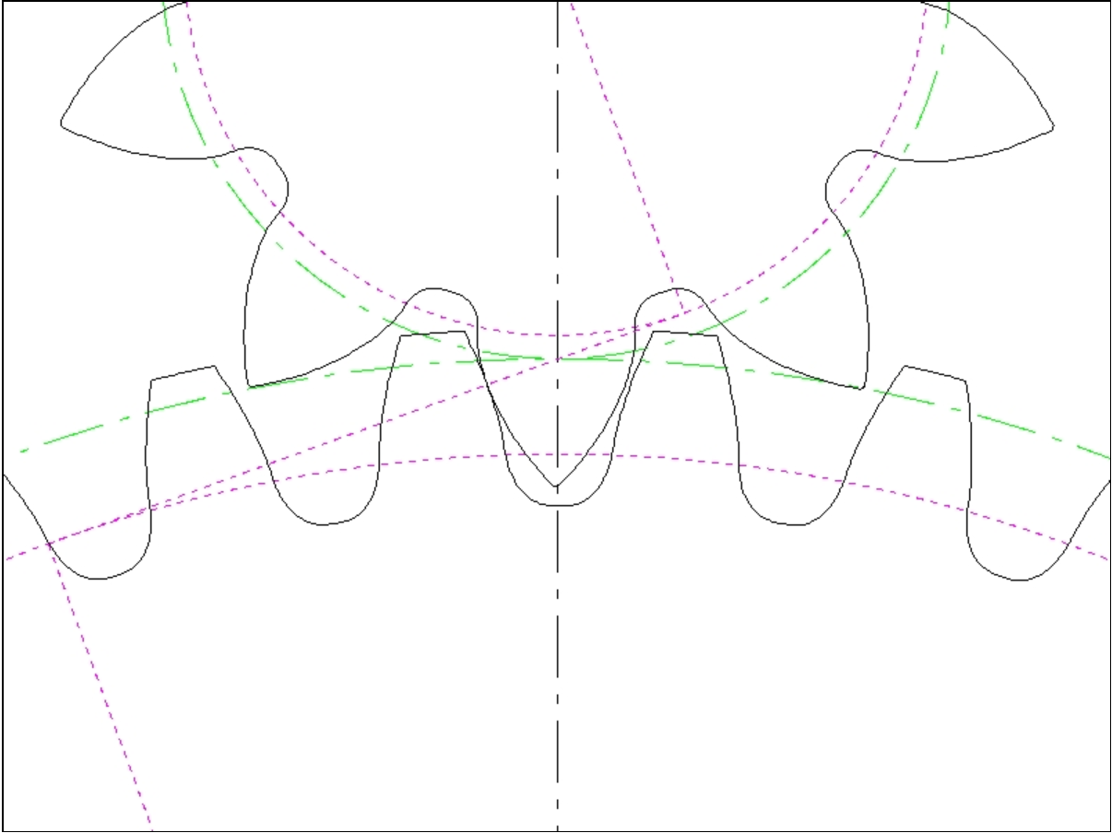
ギヤの自作 KHK歯車計算ソフト
小原歯車工業のサイトのアカウント登録必要(無料) サイトはこちら
利点 歯車の転移が可能 バックラッシ等の計算もできて便利
欠点 テンプレートに比べて若干面倒くさい

Slide 10
Gitとは
Gitを始めよう
分散型バージョン管理システム
ファイルの変更履歴を管理できる
過去のファイルに戻せる
複数のバージョンに分割/統合できる
なんでも管理できる
一つのフォルダを利用者が共同で編集できる

Slide 11
Gitのインストール
Gitを始めよう
インストール方法はなんでもよいが、例えばこちら
グラフィカルインターフェースもあるが、コマンドでの操作がおすすめ
仕組みを理解しやすい
コマンドでしかできない操作がある

Slide 12
GitHubの登録
Gitを始めよう
オンラインでソースコードを管理できるWebサービス
アカウントを作ろう↓ https://proengineer.internous.co.jp/content/columnfeature/7103

Slide 13
参考資料
Gitを始めよう
サルでもわかるGit https://backlog.com/ja/git-tutorial/
リモートとのマージについて詳しく https://qiita.com/forest1/items/db5ac003d310449743ca
.gitignoreの書き方 http://www-creators.com/archives/1662

